Slide 1



Создание навыков для голосовых ассистентов
Участники кейса:
Субботина Олеся 422-3
Панкратов Александр 422-3
Чикарев Андрей 422-3
Белодедов Денис 422-3
Пистряк Виталий 422-3
Лифанов Иван 422-3
Руководитель кейса: Грива Егор Владимирович, ассистент, каф. АОИ

Slide 2
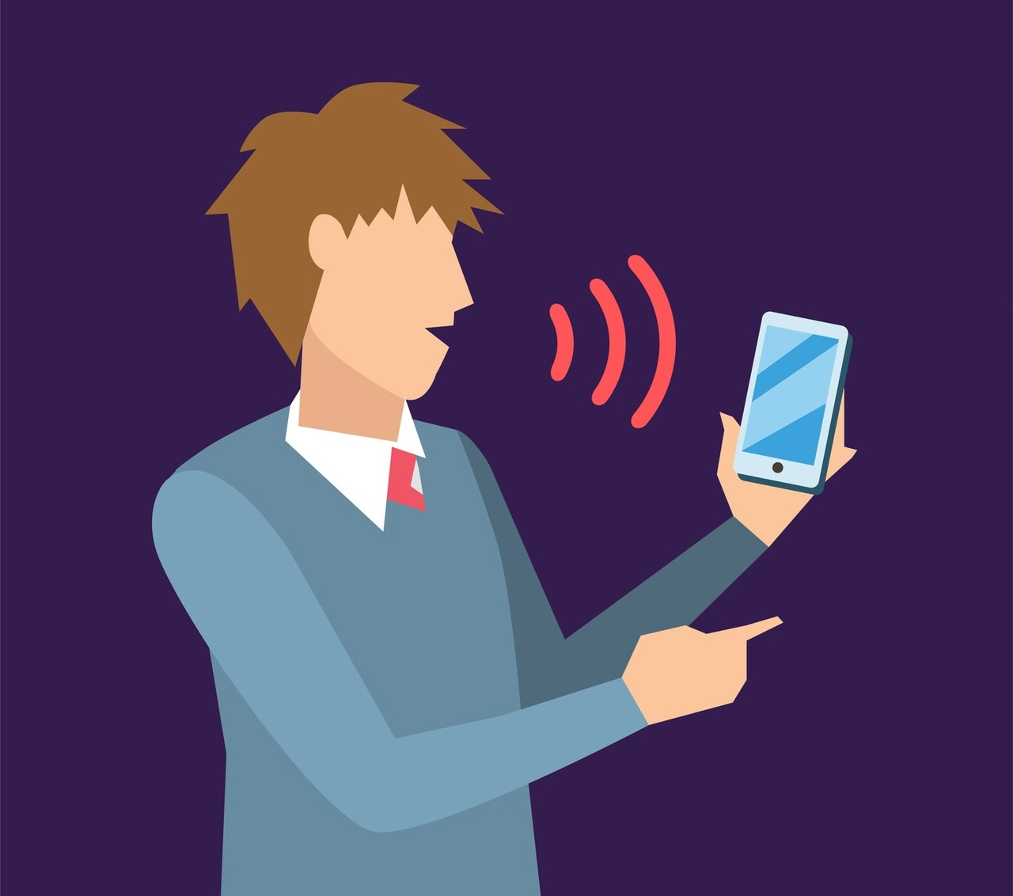
Актуальность
Голосовые помощники стали неотъемлемой частью нашей жизни, позволяя быстрее получать информацию и упрощать выполнение простых задач.
2

Slide 3

Цель и Задачи
Цель: Создать навык для голосового ассистента “Алиса”, который поможет автоматизировать действия с сайтом ТУСУР.
Задачи:
Проанализировать и выбрать технологии, необходимые для создания навыка
Проектирование работы навыка, разработка навыка
Создание дорожной карты
3

Slide 4

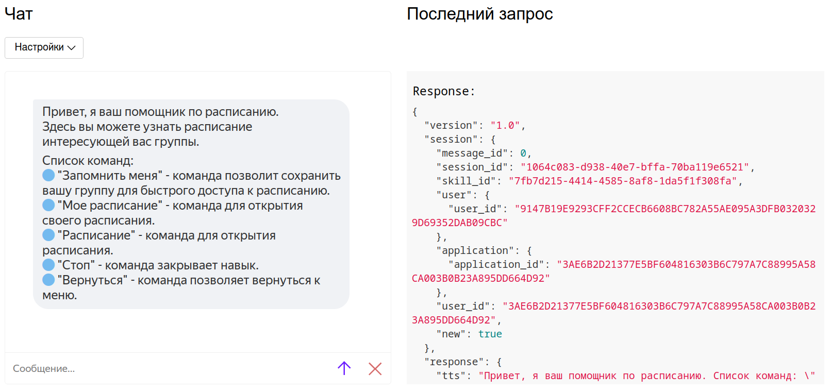
Проанализировать и выбрать технологии, необходимые для создания навыка
Язык программирования: Python
Библиотека: fastapi, uvicorn, pydantic
uvicorn - сервер
fastapi - написание логики,
принятие запросов
pydantic - валидация запросов
Голосовой ассистент: “Алиса”
3

Slide 5
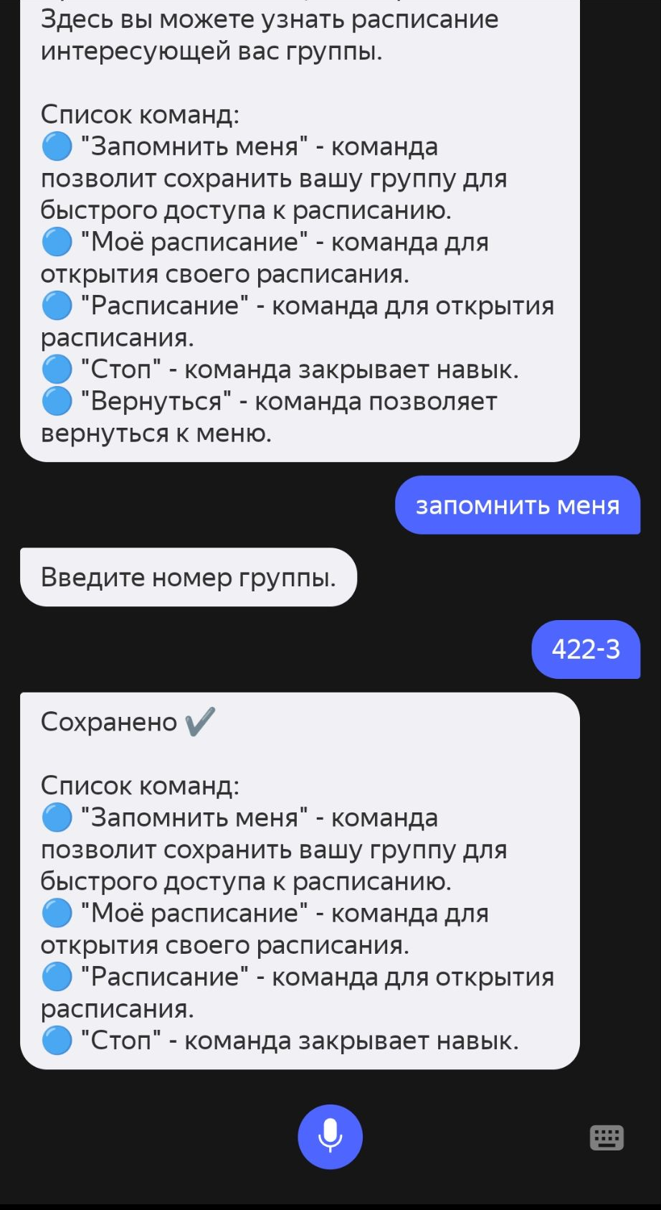
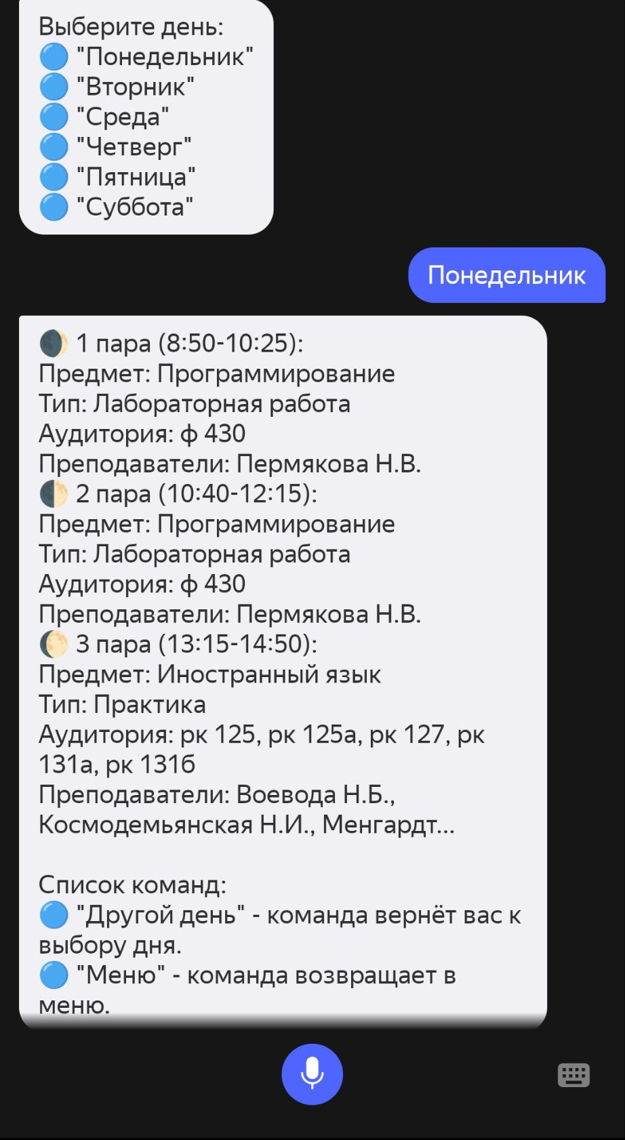
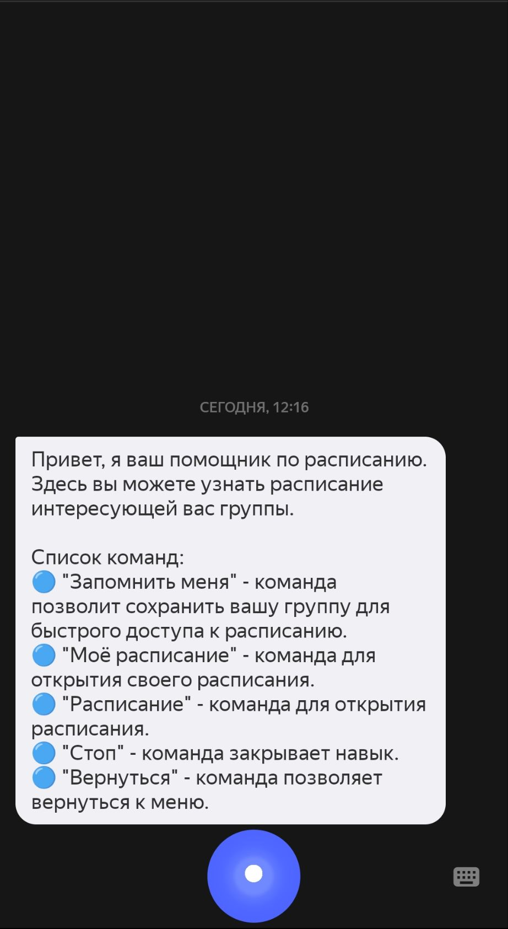
Проектирование работы навыка, разработка навыка
3

Slide 6





Дорожная карта
Вывод расписания
Напоминание о времени начала пар
Отправка письма на СДО преподавателю
Сейчас
Потом
Вывод последних новостей ТУСУРа
Вывод успеваемости
4

Slide 7

Заключение
Научились распределять обязанности по команде среди участников и совместными усилиями справляться с возникающими проблемами.
Мы довольны результатом проделанной работы, однако мы видим, что эту тему можно развивать дальше и доработать многие аспекты.
Мы научились работать с голосовым помощником, добавляя свои навыки.
5

Slide 8
Образовательные результаты
Мы достигли следующих результатов в технической сфере:
Приобрели навыки разработки веб-приложений для сторонних сервисов.
Освоили работу с документацией, связанной с разработкой веб-приложений.
Активно применяем и использовали сторонние библиотеки для разработки веб-приложений.
В рамках командной работы мы добились следующего:
Освоили распределение обязанностей в нашей команде.
Становимся более эффективными в соблюдении временных рамок проекта.
Улучшили навыки коммуникации внутри команды.
6

Slide 9
Оценка личного вклада участников
ФИО | Группа | Задачи | Оценка
Лифанов Иван Сергеевич | 422-3 | Написание кода, имплементация функций в код, работа с базами данных и fastapi | 5
Субботина Олеся Максимовна | 422-3 | Изучение возможностей Алисы, написание кода, тестирование навыка | 5
Белодедов Денис Александрович | 422-3 | Создание презентации, наполнение ее информацией, тестирование навыка | 5
Пистряк Виталий Евгеньевич | 422-3 | Создание дорожной карты, презентации, тестирование навыка | 5
Чикарев Андрей Дмитриевич | 422-3 | Создали функции получения информации с сайта ТУСУРа и написали текстовое меню. | 5
Панкратов Александр Олегович | 422-3 | Создали функции получения информации с сайта ТУСУРа и написали текстовое меню. | 5
7

Slide 10



Спасибо за внимание!

